Slide 1
“Recursos naturales de Chile”.
Curso: 5to Básico.
Asignatura: Historia, Geografía y Ciencias Sociales.

Slide 2
¿Qué son los recursos naturales?

Slide 3
LOS RECURSOS NATURALES
Los seres humanos no podríamos vivir sin naturaleza.
La naturaleza es nuestra fuente de recursos.
A través de la actividad agrícola, ganadera, pesquera, forestal o minería.
A medida que la sociedad se transforma y se produce la ciudad las actividades como la siembra, la pesca, el corte de árboles ya no se realiza de forma directa.

Slide 4
LOS RECURSOS NATURALES Y SOBREEXPLOTACIÓN.
La obtención de recursos naturales se realiza a través de actividades, cada una de las cuales requiere de hombres y mujeres que se especializan en sus tareas.
https://youtu.be/gQiamf51FR8?si=0vPb_Hsnskmt6fLS
https://youtu.be/q-pyLOCe4so?si=BaJYGEcFUbBnkm6_

Slide 6
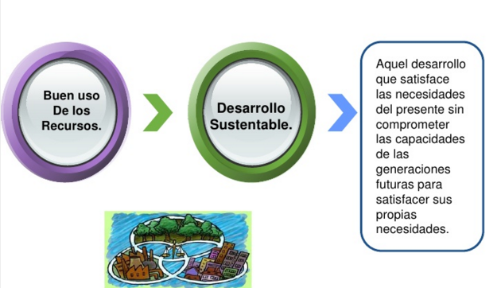
El buen uso de los Recursos Naturales

Slide 7
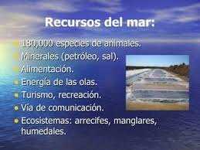
Los recursos que nos entrega el mar.
La corriente de Humboldt, con sus aguas frías y cargadas de plancton, favorece la existencia de un ecosistema marino y diverso y abundante que nos prodiga muchos recursos.
En forma artesanal o industrial, a lo largo de nuestras costas se observan actividades pesqueras, de recolección o de cultivos marinos.

Slide 8
Las rocas que nos proveen de minerales
Las rocas nos proveen de minerales metálicos como el oro, la plata, el cobre y el hierro.
Los principales minerales no metales del país son sal, cal, azufre, arcilla y salitre.
La minería consiste en extraer los minerales contenidos en las rocas del subsuelo o en las laderas de las montañas. También se pueden extraer rocas con minerales desde los fondos oceánicos.

Slide 9
Las rocas que nos proveen de minerales
Chile desde el punto de vista económico ha sido un país minero. Oro extraían los españoles en las cercanías de Villarrica.
Las regiones nortinas son, por excelencia de vocación minera.
La actividad minera se asocia a otras actividades económicas como la industria, refinación de minerales y los puertos para la exportación del mineral ya refinado o en bruto.

Slide 10
La actividad minera se clasifica en:
Gran Minería: utiliza avanzada tecnología con grandes camiones y grúas manejados por computadoras.
Mediana Minería: es aquella donde los niveles de tecnología son menores, al igual que la cantidad de trabajadores.
Pequeña Minería: es aquella realizada por unos pocos hombres, quienes con escasas herramientas trabajan un pequeño yacimiento generalmente de cobre o plata para sobrevivir en duras condiciones de pobreza.

Slide 11
Recursos obtenidos del suelo.
La Agricultura: Agricultura Familiar Campesina: Practicada por pequeños agricultores que cultivan para el autoconsumo y la venta local, utilizando métodos tradicionales y mano de obra familiar.
Agricultura Industrial y Comercial: Operada a gran escala con maquinaria moderna, tecnología avanzada y técnicas especializadas para la producción comercial a nivel nacional o internacional.
La Ganadería: Crianza y cuidado de animales domésticos: Actividad centrada en la cría y cuidado de ganado (vacuno, ovino, porcino, etc.) para la obtención de carne, leche, cuero, entre otros productos.
La Actividad Forestal: Bosques Nativos: Donde se obtienen productos forestales de manera sostenible, respetando la biodiversidad y el ciclo natural de los ecosistemas.
Plantación Forestal: Cultivo intensivo de árboles en áreas específicas con fines comerciales, como la producción de madera, papel y otros productos derivados.

